Slide 1
Навчально-виробнича лабораторія виховної та психолого-педагогічної роботи
скарбниця передового психолого-педагогічного досвіду ЗВО
Тема “ Навчально-виробнича лабораторія виховної та психолого-педагогічної роботи – на допомогу кураторам”
ілюстративно-презентаційний супровід циклу занять навчально-методичного семінару для кураторів 1-3 курсів усіх структурних підрозділів університету
2021 р.

Slide 2
Мета заняття: оптимізація академічної комунікації в освітньому просторі Прикарпатського національного університету ім. Василя Стефаника.

Slide 3
Передумови створення у структурі університету навчально-виробничої лабораторії (до 2020р. – відділу) виховної та психолого-педагогічної роботи
Необхідність психологічного забезпечення підвищення ефективності навчально-виховного процесу у Державному вищому навчальному закладі «Прикарпатський національний університет імені Василя Стефаника» у відповідності до настанов:
Конституції України;
Законів України «Про освіту» від 23.05.1991 р.; «Про вищу освіту» від 01.07.2014 р.;
Актів Президента України щодо забезпечення та розвитку освіти;
Державної програми «Освіта» (Україна ХХІ століття);
Наказів Міністерства освіти і науки України: «Про покращення соціально-педагогічного і психологічного супроводу навчально-виховного процесу у вищих навчальних закладах III-IV рівнів акредитації»;
Постанов і рішень уряду України й Міністерства освіти і науки України, органів місцевого самоврядування та ректорату університету щодо питань виховної та психолого-педагогічної роботи;
Наказів органів управління освітою всіх рівнів

Slide 4
Передумови створення у структурі університету навчально-виробничої лабораторії (до 2020р. – відділу) виховної та психолого-педагогічної роботи
Усвідомлення керівництвом та науково-педагогічними працівниками університету потужностей практичної психології як прикладної науки для розв’язання проблем навчально-виховного процесу
Необхідність системного психолого-педагогічного супроводу навчально-виховного процесу
Потреба своєчасного виявлення проблем психологічного характеру, точність якого забезпечує використання методів масштабної психологічної діагностики викладачів і студентів
Необхідність психологічної просвіти студентів та удосконалення психолого-педагогічної підготовки викладачів, кураторів
Розширення можливостей студентів різної фахової спрямованості, викладачів, кураторів в оволодінні сучасними психологічними знаннями, уміннями та навичками
Розробка на допомогу кураторам різноманітних методичних матеріалів для оптимізації виховного впливу на студентську молодь; виявлення й поширення передового педагогічного досвіду

Slide 5
Модель організації виховної та психолого-педагогічної діяльності
ДВНЗ «Прикарпатський національний університет імені Василя Стефаника»
ОРГАНІЗІЦІЙНО-ІНФОРМАЦІЙНЕ ТА МЕТОДИЧНЕ ЗАБЕЗПЕЧЕННЯ
ПСИХОЛОГО-ПЕДАГОГІЧНИЙ СУПРОВІД НАВЧАЛЬНО-ВИХОВНОГО ПРОЦЕСУ
КОМПЛЕКСНЕ ПЛАНУВАННЯ ТА СИСТЕМНЕ ПРОВЕДЕННЯ
морально-етичних;
національно-патріотичних;
інтелектуально-духовних;
громадсько-правових;
трудових;
екологічних;
художньо-естетичних;
фізично-виховних
Діагностика навчально-виховного процесу
Організація діяльності кураторів академічних груп 1-3 курсів
Організація просвітницької та профілактичної роботи зі студентами
вивчення особистісно-професійних якостей студентів; адаптаційних можливостей до умов ВНЗ; мотивації до успішної професійної діяльності; професійної ідентичності майбутніх фахівців; вивчення проблем взаємодії кураторів зі студентами; дослідження на запит підрозділів, адміністрації, гарантів ОП; | проведення постійно діючих навчально-методичних семінарів; консультаційна робота; поширення передового психолого-педагогічного досвіду ЗВО | проведення навчальних семінарів; проведення виховних акцій у рамках проходження педагогічних та виробничих практик; консультаційна робота

Slide 6
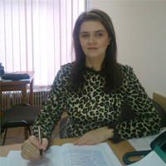
Кадровий склад навчально-виробничої лабораторії виховної та психолого-педагогічної роботи
Романкова Лілія Миколаївна
завідувач та засновник(2012 р.) навчально-виробничої лабораторії виховної та психолого-педагогічної роботи, кандидат психологічних наук, доцент; сертифікована як викладач навчальних тренінгів, інструктор з питань безпеки людей похилого віку, викладач-тренер з практичної психокорекції; координатор міжнародних соціально-психологічних проєктів (2005-2014 рр.); Стаж науково-педагогічної роботи у закладах вищої освіти 3-4 рівня акредитації – 25 р., в т.ч. на кафедрах психолого-педагогічного профілю університету – 17 р., в лабораторії університету – 9 р.; досвід кураторства – 12 р. Має 75 публікацій (65 - наукового характеру, з них – 4 монографії і 10 - навчально-методичних). Має дві вищі освіти – педагогічну і психологічну.

Slide 7

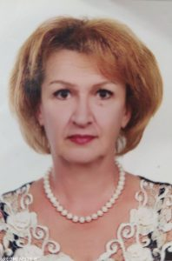
Кадровий склад навчально-виробничої лабораторії виховної та психолого-педагогічної роботи
Юрченко Зоя Володимирівна
методист вищої категорії, кандидат психологічних наук, доктор філософії, доцент; засновник і керівник постійно діючого навчально-методичного семінару для кураторів академічних груп університету; сертифікована як викладач-тренер за спеціальністю «Соціальна робота: теорія та практика соціальної роботи з дітьми та сім’ями в громаді», викладач-тренер з практичної психокорекції; координатор 3-х міжнародних соціально-психологічних проєктів (2005-2014 рр.); Стаж науково-педагогічної роботи у закладах вищої освіти 3-4 рівня акредитації – 28 р., в т.ч. на кафедрах психолого-педагогічного профілю університету – 16 р., Івано-Франківського обласного інституту післядипломної педагогічної освіти – 9 р., в лабораторії університету – 9 р.; досвід кураторства – 12 р.. Має 104 публікацій (63 - наукового характеру і 41 - навчально-методичних). Має дві вищі освіти – педагогічну і психологічну.

Slide 8
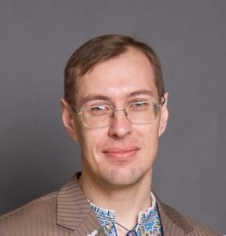
Кадровий склад навчально-виробничої лабораторії виховної та психолого-педагогічної роботи
Петрошенко Сергій Іванович
провідний фахівець з питань забезпечення, підготовки, організації й проведення психолого-педагогічних та соціологічних обстежень; сертифікований викладач-тренер по застосуванню методів психодрами і трансактного аналізу та використанню арт-терапії в роботі практичного психолога й соціального педагога; викладач-тренер з практичної психокорекції. Має вищу психологічну освіту (кваліфікація за дипломом: «Психолог, викладач») та завершене навчання в аспірантурі за спеціальністю «Вікова та педагогічна психологія». Має 7 публікацій наукового характеру.

Slide 9
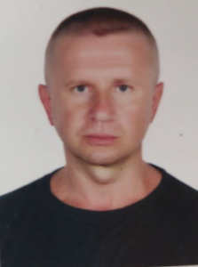
Кадровий склад навчально-виробничої лабораторії виховної та психолого-педагогічної роботи
Лобанов Сергій Іванович
провідний фахівець з питань організації та проведення волонтерської діяльності. Має дві вищі освіти – педагогічну та юридичну; по завершенні служби в органах внутрішніх справ – майор у відставці.

Slide 10
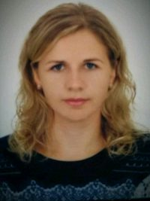
Кадровий склад навчально-виробничої лабораторії виховної та психолого-педагогічної роботи
Басараб Наталія Ярославівна
провідний фахівець з питань забезпечення комплексного планування й моніторингу виховної та психолого-педагогічної роботи, аспірантка кафедри педагогіки імені Богдана Ступарика за спеціальністю 011 “Науки про освіту”; кваліфікація за дипломом про вищу освіту: “Викладач педагогіки, вчитель початкових класів, практичний психолог в закладах освіти”. Має 7 публікацій ( в т.ч. 5 - наукового та 2 – навчально-методичного характеру)

Slide 11
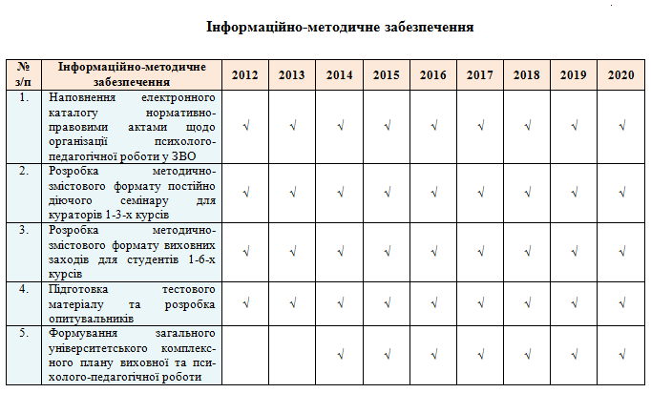
Основні напрямки і види діяльності лабораторії виховної та психолого-педагогічної роботи
1. Організація інформаційного та методичного забезпечення психолого-педагогічного процесу

Slide 12
2. Діагностика навчально-виховного процесу
Діагностика навчально-виховного процесу охоплює такі параметри:
вивчення ціннісно-орієнтаційної сфери студентів;
вивчення особистісно-професійних якостей;
вивчення адаптивних можливостей студентів до умов вищої школи;
мотивації студентів до успішної фахової діяльності;
професійної ідентифікації майбутніх фахівців;
опитування учасників-партнерів освітнього процесу в рамках акредитації освітніх програм;
дослідження особливостей навчання та надання якісних освітніх послуг в умовах пандемії;
вивчення проблем взаємодії кураторів зі студентами;
дослідження на запит підрозділів, адміністрації, гарантів ОП.

Slide 13
Репрезентативна вибірка опитаних студентів 1-5-х курсів
№ з/п | Завдання дослідження | 2012 | 2013 | 2014 | 2015 | 2016 | 2017 | 2018 | 2019 | 2020
1. | Вивчення ціннісно-орієнтаційної сфери студентів 1-х курсів | 1 700 | 1 722 | 1 525 | 1 273 | 1 170 | 946 | 677 | 849 | 791
2. | Вивчення професійної спрямованості студентів 1-х курсів | 1700 | 1722 | 1525 | 1273 | 1170 | 946 | 677 | 849 | 766
3. | Вивчення адаптивних можливостей студентів 2-х курсів до умов вищої школи | - | 1 400 | 1 040 | 1 442 | 1 543 | 1 189 | 634 | 677 | -

Slide 14
Репрезентативна вибірка опитаних студентів 1-5-х курсів
№ з/п | Завдання дослідження | 2012 | 2013 | 2014 | 2015 | 2016 | 2017 | 2018 | 2019 | 2020
4. | Вивчення мотивації до навчальної діяльності студентів 3-х курсів | - | - | 868 | 821 | 1 442 | 1 543 | 1 189 | 634 | -
5. | Вивчення професійної ідентифікації студентів 4-х курсів | - | - | - | 670 | 1 090 | 940 | 658 | 586 | -
6. | Вивчення рівнів творчого потенціалу особистості студентів-магістрантів 1-х курсів |  |  |  |  |  |  |  | 440
7. | Вивчення рівнів комунікативних та організаторських здібностей студентів-магістрантів 1-х курсів |  |  |  |  |  |  |  | 440
8. | Вивчення предметного та комунікативного аспектів студентів-магістрантів 1-х курсів |  |  |  |  |  |  |  | 440
9. | Опитування студентів-магістрантів 1-х курсів «Що Ви знаєте про академічну доброчесність?» |  |  |  |  |  |  |  | 449

Slide 15
Репрезентативна вибірка опитаних студентів 1-5-х курсів
№ з/п | Завдання дослідження | 2012 | 2013 | 2014 | 2015 | 2016 | 2017 | 2018 | 2019 | 2020
10. | Опитування учасників освітнього процесу в рамках акредитації освітніх програм |  |  |  |  |  |  |  |  | 8608
11. | Вивчення академічної комунікації в умовах карантину |  |  |  |  |  |  |  |  | 1916
12. | Вивчення особливостей та ресурсу оптимізації навчання в умовах карантину |  |  |  |  |  |  |  |  | 2504
13. | Вивчення життєвого тонусу студентів (за умов карантину) |  |  |  |  |  |  |  |  | 1832
Загальна кількість – 54 726 респондентів |  | 3 400 | 3 294 | 4 958 | 5 479 | 6 415 | 5 564 | 3 835 | 5 364 | 16417

Slide 16
3. Організація діяльності кураторів академічних груп 1-3-х курсів
Методичне забезпечення кураторів академічних груп 1-3-х курсів (2012-2021р.р.)
№ з/п | Назва методичної розробки | К-ть
1 | Модель організації виховної діяльності в університеті | 1
2 | Методичні рекомендації: «Життєві навички, сприятливі для здоров’я педагога» | 1
3 | Орієнтовна програма спостереження й аналізу виховного заходу | 1
4 | Тематика виховних годин, рекомендованих для проведення в академгрупах за пріоритетними напрямками виховної роботи | 1
5 | Тематика профілактичних виховних годин з проблеми алкогольної й наркотичної спрямованості | 1
6 | Схема «Структура університету: підрозділи, керівництво» | 1
7 | Тематичний перелік відеоматеріалів з профілактики алкоголізації та наркотизації студентів | 1
8 | Схема вивчення особистості студента | 1
9 | Добірка інформації на тему: «Академічна група як різновид соціальної групи» | 1
10 | Добірка інформації на тему: «Феномен професійного вигорання: сутність, причини, компоненти, профілактика» | 1
11 | Добірка інформації на тему: «Організація здорового способу життя студентської молоді» | 1
12 | Методика «Самодіагностика стрессоризиків та синдрому емоційного вигорання» | 1
13 | Програма морально-етичного напрямку виховання студентів університету | 1
14 | Методика «Самоатестація студентів академічних груп» | 1
15 | Методика незакінчених речень «Я і моя академічна група» | 1
16 | Батарея тестів «Психологічний супровід навчально-виховного процесу в університеті: стан і перспективи» | 1
17 | Методика цілісного аналізу виховного заходу | 1

Slide 17
Методичні розробки для кураторів груп 1-3-х курсів (2012-2020 р.р.)
№ з/п | Назва методичної розробки | К-сть
18 | Методичні вимоги до організації та проведення виховного заходу | 1
19 | Методика аналізу та самоаналізу виховного заходу | 1
20 | Положення про школу кураторів | 1
21 | Положення про куратора академічної групи | 1
22 | Підбір матеріалів для роботи зі студентами з проблеми «Профіль ділових якостей людини» | 1
23 | Добірка інформації на тему: «Формування ділової етики у контексті морального виховання студентів» | 1
24 | Тестовий матеріал на тему: «Психологічний супровід навчально-виховного процесу» | 1
25 | Методика «Оцінка типових труднощів співпраці куратора зі студентами групи» | 1
26 | Методика «Рівень фахової взаємодії та удосконалення психолого-педагогічної компетентності академнаставників на заняттях кураторів» | 1
27 | Поради педагогу «Психологічні ресурси зменшення впливу стресу» | 1
28 | Добірка інформації на тему: «Методичні форми виховної роботи у вищій школі» | 1
29 | Методика «Самооцінка рівня професіоналізму викладача-куратора» | 1
30 | Добірка інформації на тему: «Очі, зір, комп’ютер: ознаки патологічної втоми і ризики для здоров’я» | 1
31 | Рекомендації з профілактики шкоди від користування комп’ютером | 1
32 | Добірка інформації на тему: «Мобільний телефон і наше здоров’я: ризики і поради» | 1
33 | Рекомендації для студентів і викладачів університету: «Алгоритм дій при виникненні надзвичайних ситуацій» | 1
34 | Методична пам’ятка: «Кваліметрична модель самоосвіти викладача/куратора ЗВО» | 1

Slide 18
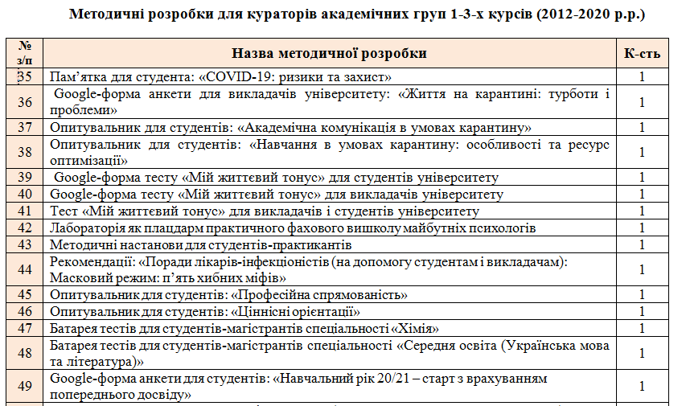
Методичне забезпечення кураторів академічних груп 1-3-х курсів (2012-2021р.р.)

Slide 19
Методичне забезпечення кураторів академічних груп 1-3-х курсів (2012-2021р.р.)
№ з/п | Назва методичної розробки | К-ть
50 | Рекомендації «Поради лікарів-інфекціоністів (на допомогу викладачам і студентам): «Носіння медичних масок: головні помилки»» | 1
51 | Поради психолога: «Ізоляція злості і управління емоціями: сім’я і карантин» | 1
52 | Роздуми і поради психотерапевта: «Викрадачі життєвої енергії: виявити і знешкодити» | 1
53 | Роздуми і поради психолога: «Сім’я на карантині: гавань миру чи пекло війни?» | 1
54 | Поради психолога: «Інформаційний передоз: шкода і профілактика» | 1
55 | Поради лікарів-інфекціоністів: «Твій дім – твоя фортеця опору пандемії» | 1
56 | Поради психолога: «Пережити карантин та зберегти сім’ю» | 1
57 | Поради психолога: «Як розімкнути коло страхів та звільнитися від полону надмірної тривоги» | 1
58 | Поради для викладачів та студентів: «Ваш найкращий захист – Ви самі» | 1
59 | Поради для викладачів та студентів: «Епідемія паніки: як припинити боятися коронавірусу» | 1
60 | Пам’ятка для викладачів та студентів: «Підозра на коронавірус: алгоритм дій» | 1
61 | Психологічна консультація для студентів: «Складний період життя: як із ним впоратися та дати собі раду» | 1
62 | Психологічна консультація для студентів: «Віруси стресу і тривожності: як захиститися від зараження?» | 1
63 | Психологічна консультація для студентів: «Які вони, порядні люди? Як визначити приналежність людини до категорії порядних» | 1

Slide 20
Методичне забезпечення кураторів академічних груп 1-3-х курсів (2012-2021р.р.)
№ з/п | Назва методичної розробки | К-ть
64 | Психологічна консультація для студентів: «Чи можливе життя без запізнень?» | 1
65 | Психологічна консультація для студентів: «Про важливість здатності до вдячності» | 1
66 | Психологічна консультація для студентів: «Як позбутися заздрості – убивці нашого успіху і удачі» | 1
67 | Тест для самодіагностики студентів: «Чи пунктуальна Ви людина?» | 1
68 | Тест для самодіагностики студентів: «Заздрісні Ви чи ні?» | 1
69 | Медична консультація для студентів: «Рекомендації ВООЗ та медиків про ефективність миття (дезінфекції) рук для захисту від коронавірусу» | 1
70 | Методика «Рекламний імідж ПНУ: привабливість для вступників на ринку освітніх послуг» | 1
71 | Методика «Мотивація до навчання та причини неуспішності: позиція студента» | 1
72 | Ілюстративно-презентаційний супровід просвітницько-профілактичних семінарів для студентів на тему: «Запобігання залученню здобувачів вищої освіти до протиправної діяльності у кіберпросторі» | 1
73 | Ілюстративно-презентаційний супровід просвітницько-профілактичних семінарів для студентів на тему: «Практична психологія - на допомогу студентам університету» | 1
Загальна кількість методичних розробок |  | 73

Slide 21
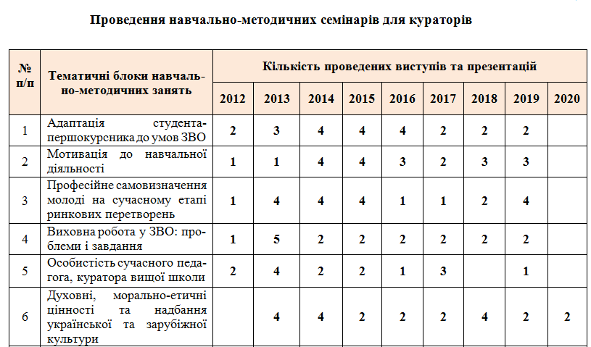
3. Організація діяльності кураторів академічних груп 1-3-х курсів

Slide 22
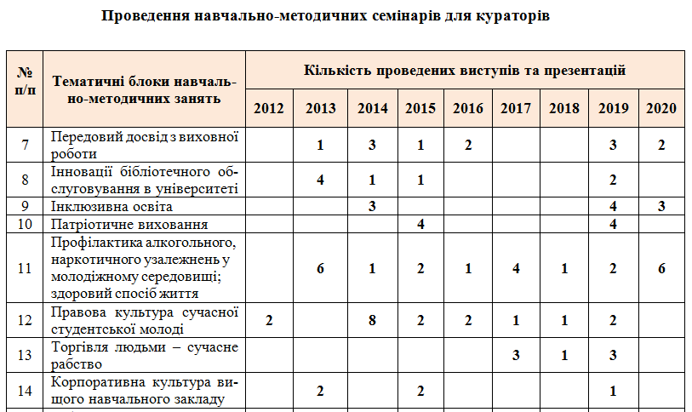
3. Організація діяльності кураторів академічних груп 1-3-Х курсів

Slide 23
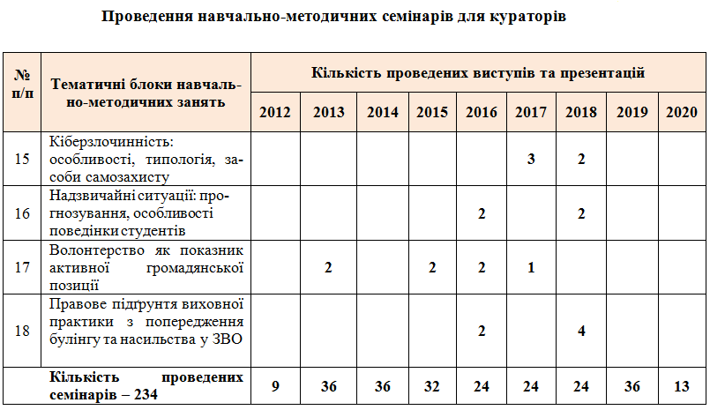
3. Організація діяльності кураторів академічних груп 1-3-Х курсів

Slide 24
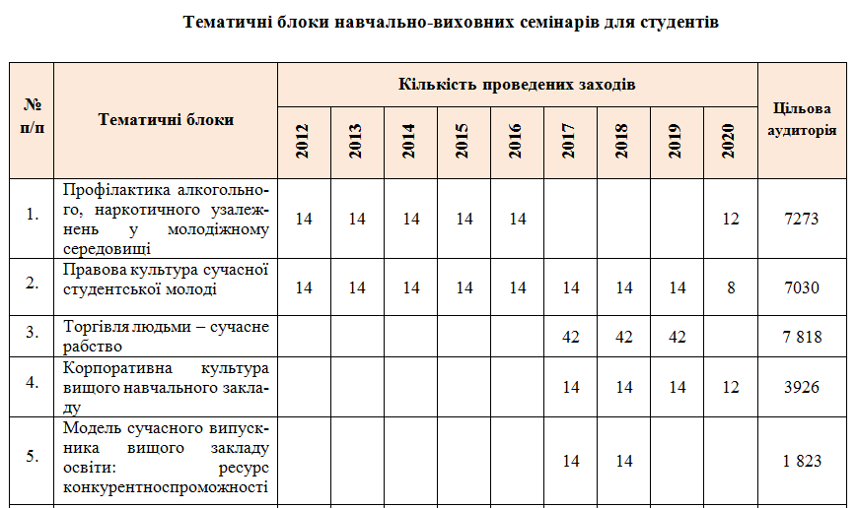
4. Проведення навчальних семінарів зі студентами 1-3-х курсів

Slide 25
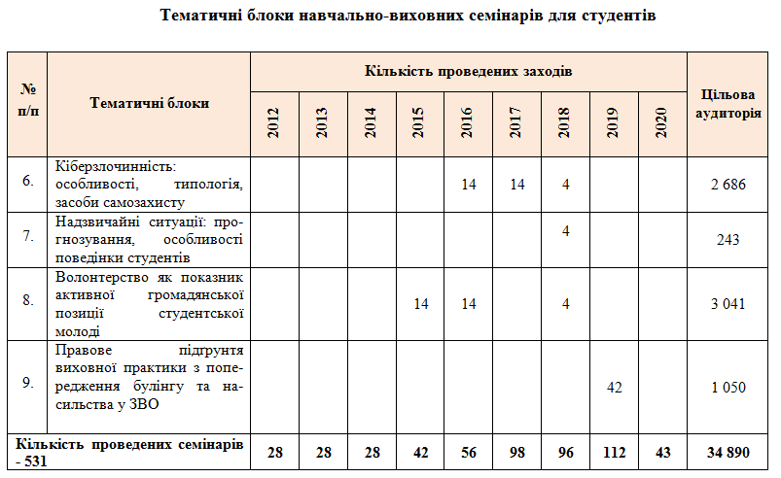
4. Проведення навчальних семінарів зі студентами 1-3-х курсів

Slide 26
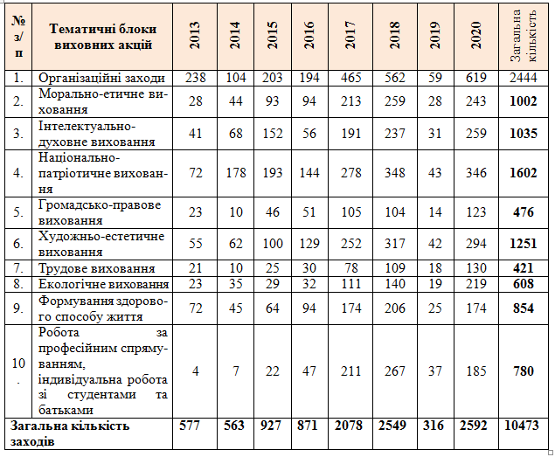
5. системне проведення виховних акцій СТРУКТУРНИМИ ПІДРОЗДІЛАМИ УНІВЕРСИТЕТУ

Slide 27
6. Діяльність лабораторії в рамках акредитації освітніх програм
Підготовчий етап акредитації ОП усіх структурних підрозділів університету:
розробка анкет для проведення діагностичних процедур;
проведення настановчих методичних нарад з гарантами ОП усіх структурних підрозділів університету (проведено 7 нарад);
аналітична та статистична обробка результатів анкетувань різних цільових груп за ОП (загальна вибірка – 8608 осіб );
надання індивідуальних консультацій гарантам ОП.
участь у процедурах взаємодії з експертами ОП:
за 2020 р. – 72 ОП;
за 2021 р. – 20 ОП

Slide 28
7. Надання психологічних консультацій індивідуального характеру клієнтам (к-ть):
студентам (2012 – 2021 рр. - 108 осіб); | викладачам/кураторам (2012 – 2021 рр. - 76 осіб).
8. Профорієнтаційна робота: сприяння фаховому становленню майбутніх психологів, педагогів (лабораторія як база практики для студентів)
Проходження виробничої практики студентами факультету психології, педагогічного факультету на базі лабораторії: 2012 – 2020 рр. – 297 охоплено студентів.
Співробітництво з МАН – проведення занять з учнями, керівництво учнівськими творчими роботами, підготовка до свідомого вибору Прикарпатського національного університету для здобуття учнівською молоддю омріяного фаху.
Психодіагностичні дослідження ефективності рекламування привабливості Прикарпатського національного університету для потенційних здобувачів вищої освіти.

Slide 29
9. Досвід міжнародної співпраці у рамках проєктів:
з Францією – «Попередження торгівлі жінками»;
з Німеччиною – «Попередження насильства у сім’ї»;
з Нідерландами – «Профілактика алкоголізації та наркотизації підлітків і студентської молоді».

Slide 30
10. Інформаційний супровід та презентація діяльності лабораторії. Рекламно-інформаційний імідж лабораторії у соціальних мережах і ЗМІ
Структура сайту лабораторії:
Про нас Напрями роботи навчально-виробничої лабораторії; Колектив навчально-виробничої лабораторії; Скарбниця психолого-педагогічного досвіду ЗВО. | Діяльність Новини навчально-виробничої лабораторії; Забезпечення психолого-педагогічного процесу; Психолого-педагогічні дослідження; Навчально-методичний семінар для кураторів 1-3 курсів; Навчально-виховні, просвітницько-профілактичні семінари для студентів 1-3 курсів; Інформаційний моніторинг виховних акцій в рамках педагогічних та виробничих практик; Співпраця зі студентським активом; Профорієнтаційна робота.
План роботи | Публікації
Нормативні документи Безпечність освітнього процесу; Закони; Конвенції та декларації; Положення; Накази МОН України; Постанови. | Звіти навчально-виробничої лабораторії
 | Анонси
 | Події
На допомогу кураторам - Організація освітнього процесу в умовах пандемії | На допомогу студентам - Консультативна робота зі студентами

Slide 31
10. Інформаційний супровід та презентація діяльності лабораторії. Рекламно-інформаційний імідж лабораторії у соціальних мережах і ЗМІ
Фейсбук:
- Новини про діяльність лабораторії;
- Комунікація з викладачами, кураторами, студентами, ректором, гарантами ОП, експертами НАЗЯВО, громадою академічної спільноти України й зарубіжжя тощо;
Репортажі у програмах ТРК «Галичина».

Slide 32
Нагороди та відзнаки (2012-2020 рр.) як показники ефективності діяльності та підтвердження професіоналізму співробітників лабораторії
Колективні
Диплом лауреата І ступеня і золота медаль серед закладів вищої освіти України за підсумками конкурсу МОН України, номінація «Інноваційні технології професійної діяльності працівників психологічної служби» (від Міністерства освіти і науки України та Національної академії педагогічних наук України)
Диплом за презентацію досягнень і впровадження педагогічних інновацій у національний освітній простір (від Міністерства освіти і науки України, Інституту модернізації змісту освіти та Національної академії педагогічних наук України)
Диплом за номінацією «Психосоціальна підтримка дітей та молоді, що знаходяться у складних життєвих обставинах» (від Міністерства освіти і науки України, Інституту модернізації змісту освіти та Національної академії педагогічних наук України)
Грамота за активну участь в охороні громадського порядку у місті Івано-Франківську (від Штабу громадського формування з охорони громадського порядку м. Івано-Франківська)
Подяка за співпрацю та активну участь у виконанні програм Українського Червоного Хреста, проявлення почуття глибокої поваги, людяності, милосердя, допомогу особам, які її потребують (від Івано-Франківської міської організації Товариства Червоного Хреста України)

Slide 33
Персональні
Грамота від Івано-Франківської обласної державної адміністрації Івано-Франківської обласної ради
Подяка від Департаменту освіти та науки Івано-Франківської міської ради
Подяка від Національного еколого-натуралістичного центру Міністерства освіти і науки України
Дві грамоти та п’ять подяк від Прикарпатського національного університету ім. В. Стефаника
Три грамоти від Івано-Франківського обласного відділення Малої академії наук України
Дві подяки від Івано-Франківського національного технічного університету нафти і газу
Подяка від Івано-Франківської міської організації Товариства Червоного Хреста України
Почесна грамота від Української Греко-Католицької Церкви Коломийсько-Чернівецької єпархії
Грамота та подяка від Ліцею № 23 імені Романа Гурика Івано-Франківської міської ради
Загалом 5 колективних та 19 персональних відзнак та нагород

Slide 34
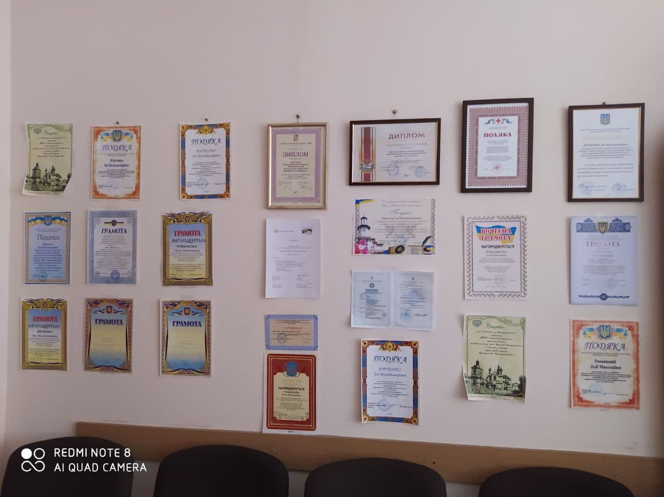
Нагороди та відзнаки (2012-2020 рр.) як показники ефективності діяльності та підтвердження професіоналізму співробітників лабораторії

Slide 35
Контакти:
Email: vvppr@pnu.edu.ua
Web: vvppr.pnu.edu.ua
Тел.: (0342) 75-23-56, (099) 310-78-08

